Slide 1
1. Ôn và khởi động nhé lớp 2...

Slide 2
Bài trước các con học bài gì?
A. Sự tích cây cối
B. Sự tích cây dừa
C. Sự tích cây thì là
D. Sự tích đặt tên
Trở về

Slide 3
Cây cối lên trời để làm gì?
A. Đi du lịch
B. Để ông trời đặt tên cho chúng
C. Xin ông trời cho thức ăn
D. Để ông trời ban cho màu sắc
Trở về

Slide 4

Vì sao cây cuối cùng được đặt tên là “thì là”?

A. Vì ông trời thích tên này
B. Vì cây mảnh khảnh
C. Vì cây dung để nấu canh cá, làm chả mực…
D. Vì ông trời đang suy nghĩ tên thì cây chạy mất
Trở về

Slide 5
Mảnh khảnh nghĩa là gì ?
A. Cao to, lớn, khỏe mạnh
B. Thấp, nhỏ nhắn
C. Cao gầy, nhỏ, trông có vẻ yếu ớt
D. Cao gầy, nhỏ, trông có vẻ khỏe mạnh
Trở về

Slide 6
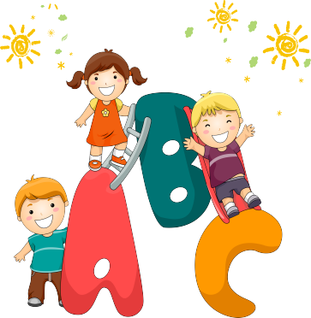
Bài 12: Bờ tre đón khách
Tiết 1 + 2

Slide 7
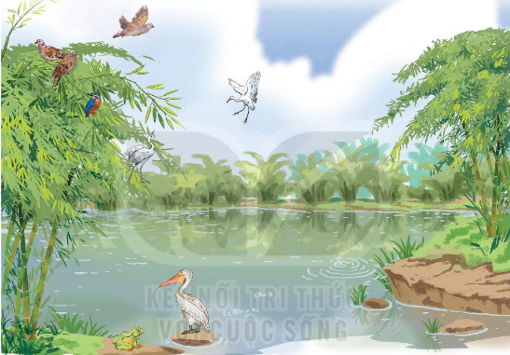
Quan sát tranh và nhận xét về cảnh vật được vẽ trong tranh.
Cảnh vật thiên nhiên đẹp đẽ, yên bình

Slide 8
BỜ TRE ĐÓN KHÁCH
Đọc mẫu
Bờ tre quanh hồ
Suốt ngày đón khách
Một đàn cò bạch
Hạ cánh reo mừng
Tre chợt tưng bừng
Nở đầy hoa trắng.
Đến chơi im lặng
Có bác bồ nông
Đứng nhìn mênh mông
Im như tượng đá.
Một chú bói cá
Đỗ xuống cành mềm
Chú vụt bay lên
Đậu vào chỗ cũ.
Ghé chơi đông đủ
Cả toán chim cu
Ca hát gật gù:
“ Ồ, tre rất mát!”.
Khách còn chú ếch
Ì ộp vang lừng
Gọi sao tưng bừng
Lúc ngày vừa tắt.
(Võ Quảng)

Slide 9
BỜ TRE ĐÓN KHÁCH
Chia đoạn
1
Bờ tre quanh hồ
Suốt ngày đón khách
Một đàn cò bạch
Hạ cánh reo mừng
Tre chợt tưng bừng
Nở đầy hoa trắng.
2
Đến chơi im lặng
Có bác bồ nông
Đứng nhìn mênh mông
Im như tượng đá.
Một chú bói cá
Đỗ xuống cành mềm
Chú vụt bay lên
Đậu vào chỗ cũ.
3
Ghé chơi đông đủ
Cả toán chim cu
Ca hát gật gù:
“ Ồ, tre rất mát!”.
4
Khách còn chú ếch
Ì ộp vang lừng
Gọi sao tưng bừng
Lúc ngày vừa tắt.
(Võ Quảng)

Slide 10
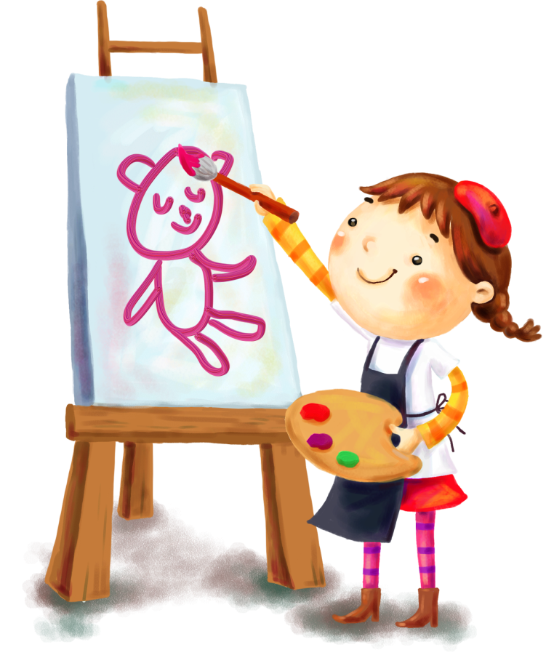
Luyện đọc từ khó
reo mừng
mênh mông
gật gù
ì ộp

Slide 11
Bồ nông
Loài chim mỏ to và dài, cổ có túi to đựng mồi.
Cò bạch
Loài chim chân cao, cổ dài, mỏ nhọn, lông màu trắng.
GIẢI NGHĨA TỪ
Chim cu
Chim thuộc họ bồ câu, đầu nhỏ, ngực nở, đuôi vót.
Bói cá
Loài chim mỏ dài, hay nhào xuống nước để bắt cá.

Slide 12
BỜ TRE ĐÓN KHÁCH
Đọc nối tiếp đoạn
1
Bờ tre quanh hồ
Suốt ngày đón khách
Một đàn cò bạch
Hạ cánh reo mừng
Tre chợt tưng bừng
Nở đầy hoa trắng.
2
Đến chơi im lặng
Có bác bồ nông
Đứng nhìn mênh mông
Im như tượng đá.
Một chú bói cá
Đỗ xuống cành mềm
Chú vụt bay lên
Đậu vào chỗ cũ.
3
Ghé chơi đông đủ
Cả toán chim cu
Ca hát gật gù:
“ Ồ, tre rất mát!”.
4
Khách còn chú ếch
Ì ộp vang lừng
Gọi sao tưng bừng
Lúc ngày vừa tắt.
(Võ Quảng)

Slide 13
BỜ TRE ĐÓN KHÁCH
Đọc theo nhóm
1
Bờ tre quanh hồ
Suốt ngày đón khách
Một đàn cò bạch
Hạ cánh reo mừng
Tre chợt tưng bừng
Nở đầy hoa trắng.
2
Đến chơi im lặng
Có bác bồ nông
Đứng nhìn mênh mông
Im như tượng đá.
Một chú bói cá
Đỗ xuống cành mềm
Chú vụt bay lên
Đậu vào chỗ cũ.
3
Ghé chơi đông đủ
Cả toán chim cu
Ca hát gật gù:
“ Ồ, tre rất mát!”.
4
Khách còn chú ếch
Ì ộp vang lừng
Gọi sao tưng bừng
Lúc ngày vừa tắt.
(Võ Quảng)

Slide 14
BỜ TRE ĐÓN KHÁCH
Đọc lại toàn bài
Bờ tre quanh hồ
Suốt ngày đón khách
Một đàn cò bạch
Hạ cánh reo mừng
Tre chợt tưng bừng
Nở đầy hoa trắng.
Đến chơi im lặng
Có bác bồ nông
Đứng nhìn mênh mông
Im như tượng đá.
Một chú bói cá
Đỗ xuống cành mềm
Chú vụt bay lên
Đậu vào chỗ cũ.
Ghé chơi đông đủ
Cả toán chim cu
Ca hát gật gù:
“ Ồ, tre rất mát!”.
Khách còn chú ếch
Ì ộp vang lừng
Gọi sao tưng bừng
Lúc ngày vừa tắt.
(Võ Quảng)

Slide 15
Trả lời câu hỏi

Slide 16
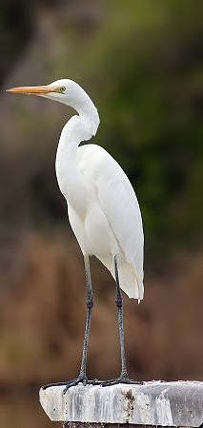
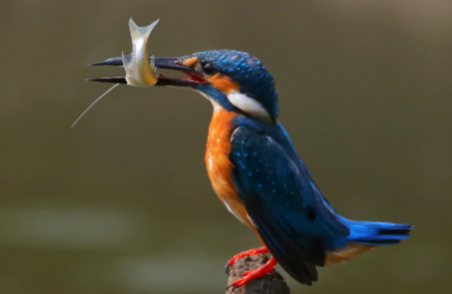
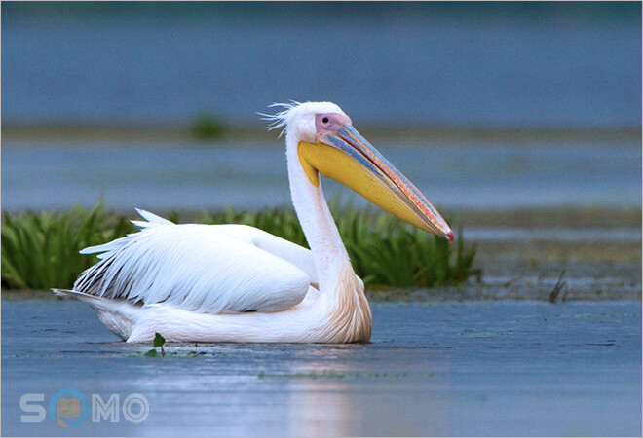
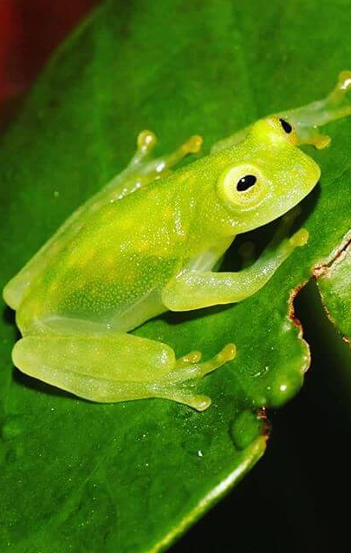
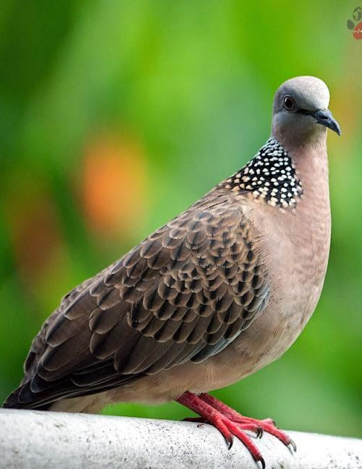
1. Có những con vật nào đến thăm bờ tre?
Cò bạch
Bồ nông
Bói cá
Chim cu
Ếch
Notes:
Bài giảng thiết kế bởi: Hương Thảo - tranthao121006@gmail.com

Slide 17
2. Kết hợp từ ngữ cột A với cột B
A | B
đàn cò bạch | gật gù ca hát
chú bói cá | hạ cánh reo mừng
bầy chim cu | đứng im như tượng đá
chú ếch | đỗ xuống rồi bay lên
bác bồ nông | ì ộp vang lừng

Slide 18
3. Câu thơ nào thể hiện niềm vui của bờ tre khi được đón khách?
“ Tre chợt tưng bừng” – Câu 5 đoạn 1
Notes:
Bài giảng thiết kế bởi: Hương Thảo - tranthao121006@gmail.com

Slide 19
4. Tìm tiếng cùng vần ở cuối các dòng thơ trong đoạn thơ thứ nhất.
Bờ tre quanh hồ
Suốt ngày đón khách
Một đàn cò bạch
Hạ cánh reo mừng
Tre chợt tưng bừng
Nở đầy hoa trắng.
Notes:
Bài giảng thiết kế bởi: Hương Thảo - tranthao121006@gmail.com

Slide 20
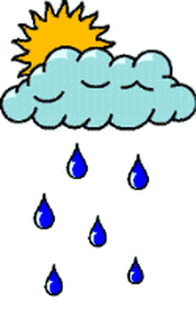
Học thuộc khổ thơ em thích
Bờ tre quanh hồ
Suốt ngày đón khách
Một đàn cò bạch
Hạ cánh reo mừng
Tre chợt tưng bừng
Nở đầy hoa trắng.
Đến chơi im lặng
Có bác bồ nông
Đứng nhìn mênh mông
Im như tượng đá.
Một chú bói cá
Đỗ xuống cành mềm
Chú vụt bay lên
Đậu vào chỗ cũ.
Ghé chơi đông đủ
Cả toán chim cu
Ca hát gật gù:
“ Ồ, tre rất mát!”.
Khách còn chú ếch
Ì ộp vang lừng
Gọi sao tưng bừng
Lúc ngày vừa tắt.

Slide 21
Đọc lại toàn bài
Bờ tre quanh hồ
Suốt ngày đón khách
Một đàn cò bạch
Hạ cánh reo mừng
Tre chợt tưng bừng
Nở đầy hoa trắng.
Đến chơi im lặng
Có bác bồ nông
Đứng nhìn mênh mông
Im như tượng đá.
Một chú bói cá
Đỗ xuống cành mềm
Chú vụt bay lên
Đậu vào chỗ cũ.
Ghé chơi đông đủ
Cả toán chim cu
Ca hát gật gù:
“ Ồ, tre rất mát!”.
Khách còn chú ếch
Ì ộp vang lừng
Gọi sao tưng bừng
Lúc ngày vừa tắt.

Slide 22
Luyện Tập

Slide 23
BỜ TRE ĐÓN KHÁCH
Bờ tre quanh hồ
Suốt ngày đón khách
Một đàn cò bạch
Hạ cánh reo mừng
Tre chợt tưng bừng
Nở đầy hoa trắng.
Đến chơi im lặng
Có bác bồ nông
Đứng nhìn mênh mông
Im như tượng đá.
Một chú bói cá
Đỗ xuống cành mềm
Chú vụt bay lên
Đậu vào chỗ cũ.
Ghé chơi đông đủ
Cả toán chim cu
Ca hát gật gù:
“ Ồ, tre rất mát!”.
Khách còn chú ếch
Ì ộp vang lừng
Gọi sao tưng bừng
Lúc ngày vừa tắt.
Tìm từ ngữ chỉ sự vui mừng của con vật khi đến bờ tre.

Slide 24
BỜ TRE ĐÓN KHÁCH
Bờ tre quanh hồ
Suốt ngày đón khách
Một đàn cò bạch
Hạ cánh reo mừng
Tre chợt tưng bừng
Nở đầy hoa trắng.
Đến chơi im lặng
Có bác bồ nông
Đứng nhìn mênh mông
Im như tượng đá.
Một chú bói cá
Đỗ xuống cành mềm
Chú vụt bay lên
Đậu vào chỗ cũ.
Ghé chơi đông đủ
Cả toán chim cu
Ca hát gật gù:
“ Ồ, tre rất mát!”.
Khách còn chú ếch
Ì ộp vang lừng
Gọi sao tưng bừng
Lúc ngày vừa tắt.
Đặt một câu với từ ngữ vừa tìm được.

Slide 25
CỦNG CỐ BÀI HỌC

